Slide 1


CHÀO MỪNG CÁC THẦY CÔ VÀ CÁC EM ĐẾN VỚI BÀI GIẢNG HÔM NAY!

Slide 2
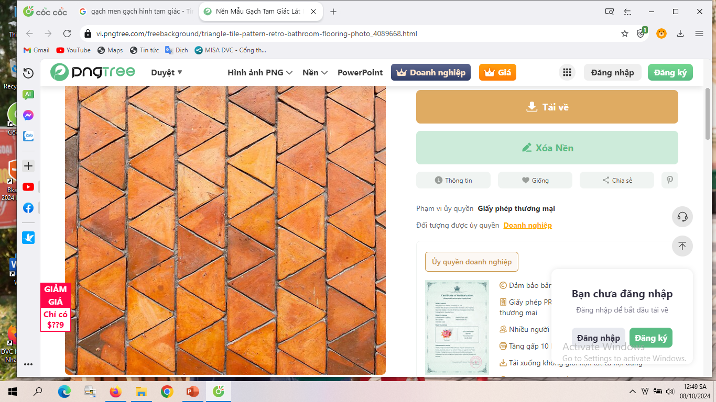
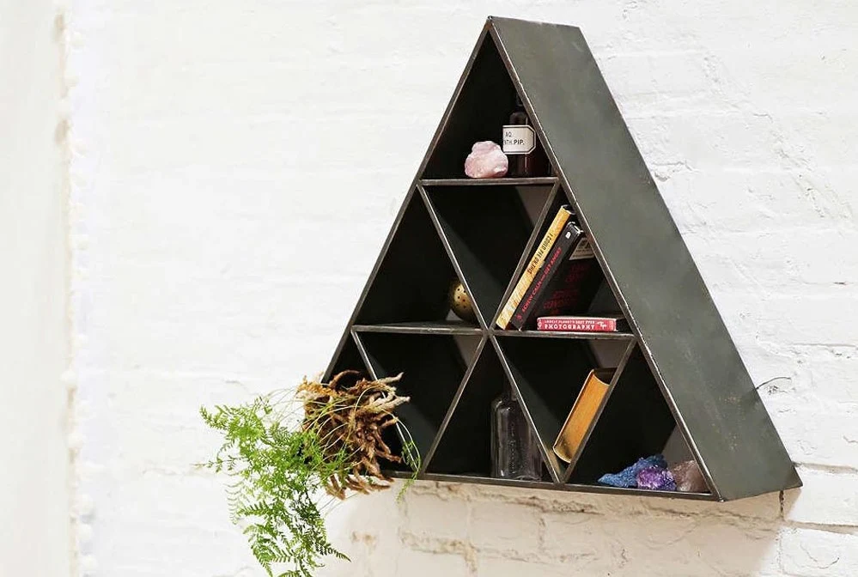
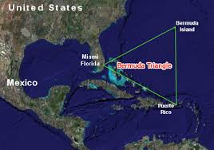
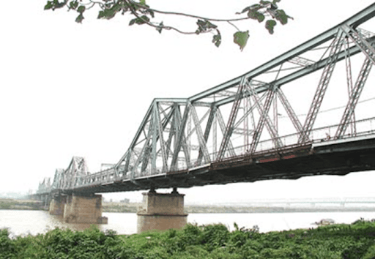

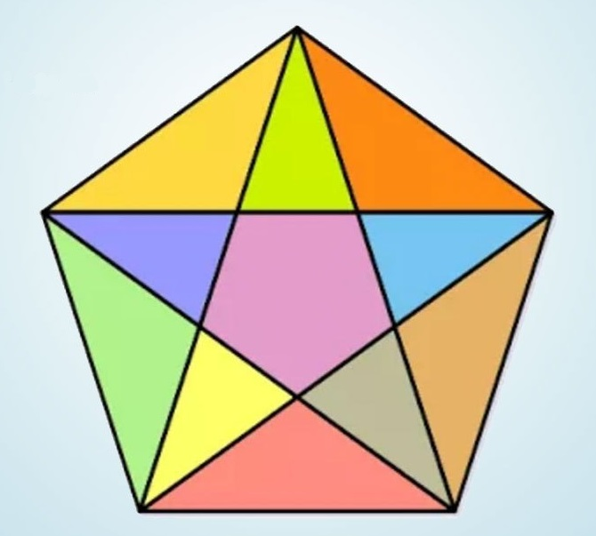
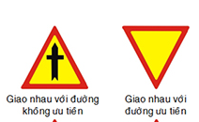
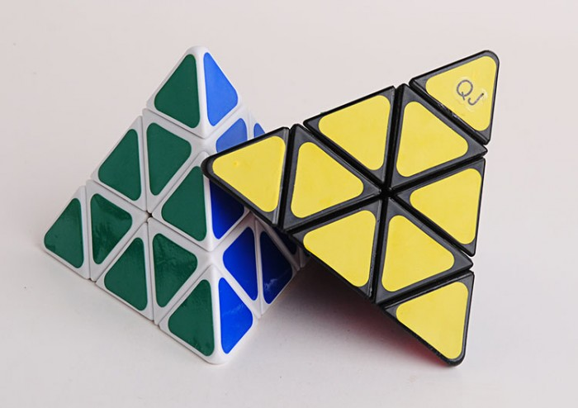

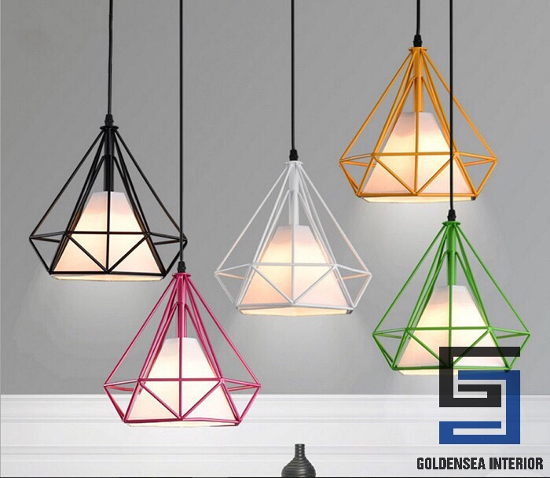
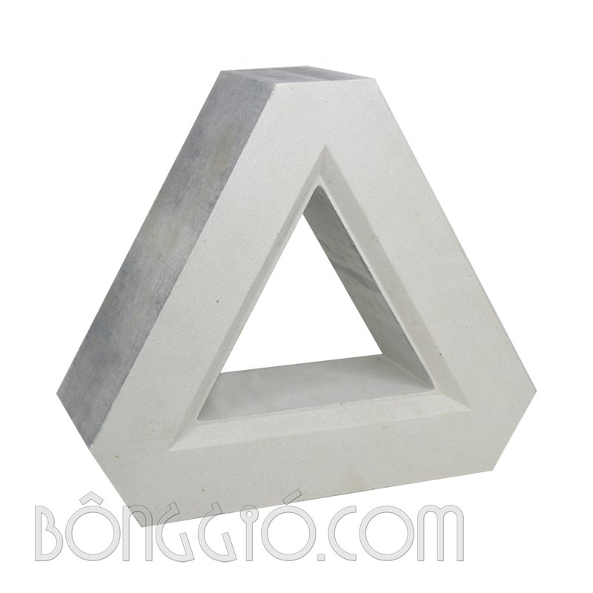

Slide 3

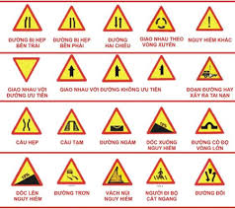
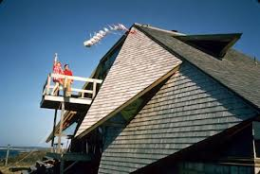
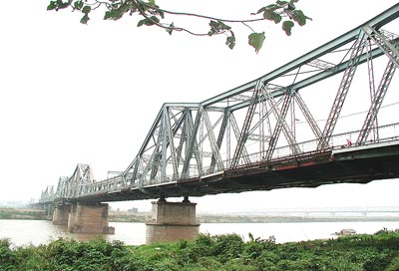

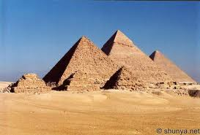
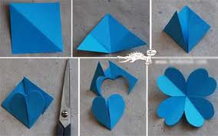
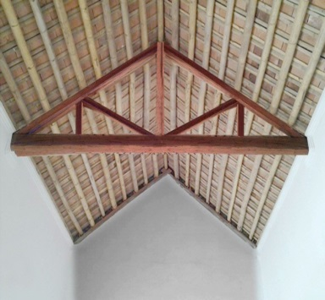
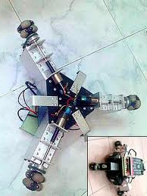

Em hãy cho biết, hình ảnh trong các bức tranh dưới đây có đặc điểm gì giống nhau?
Các hình ảnh trên đều có hình tam giác.

Slide 4



Các em đã từng thấy những viên gạch lát nền hình vuông có cạnh bằng nhau hoặc những viên gạch hình lục giác đều có cạnh bằng nhau được chồng khít lên nhau.
Vậy trong hình học, nếu hai tam giác bất kì có thể chồng khít lên nhau thì chúng có tính chất chung gì đặc biệt và có những cách nào biết được điều đó mà không phải di chuyển các tam giác này không? Chúng ta sẽ tìm hiểu vấn đề đó trong chương này.
Nếu có những viên gạch hình tam giác đều có cạnh bằng nhau thì ta cũng xếp chúng được như vậy đấy. Do đó người ta nói các tam giác đều có cạnh bằng nhau là các tam giác bằng nhau.

Slide 5

Người ta có thể xếp các viên gạch hình tam giác giống hệt nhau để trang trí như sau:
Em có nhận xét gì về ba góc tại mỗi đỉnh chung của ba tam giác? Từ đó rút ra kết luận gì về vị trí của ba điểm A, B, C?

Slide 6
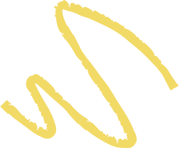
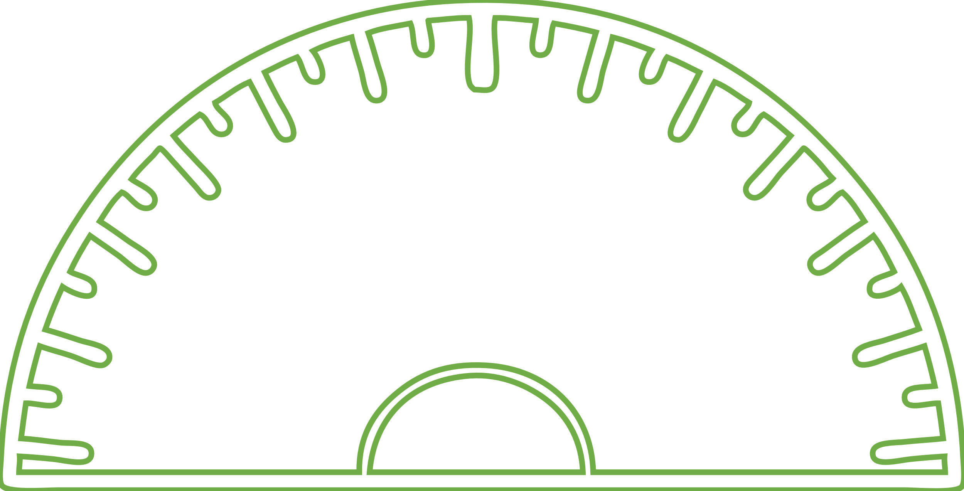



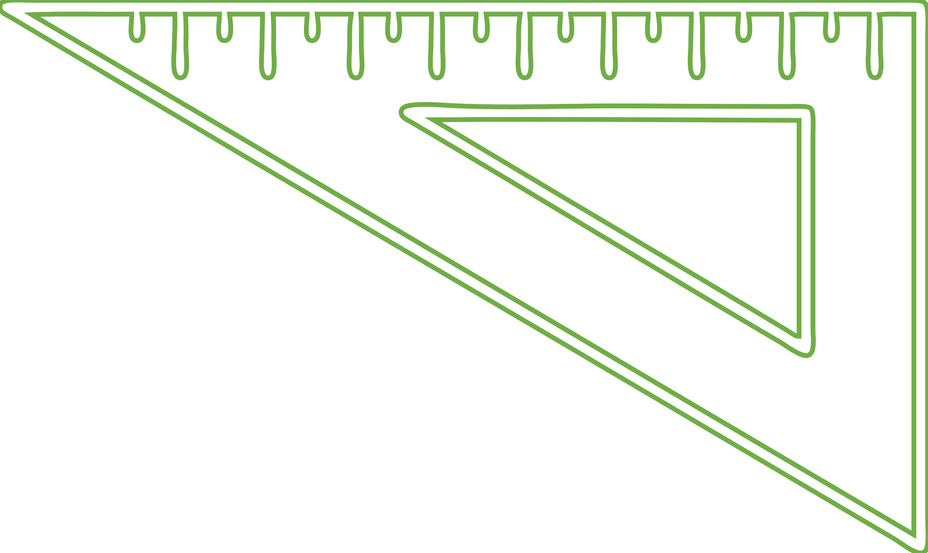
CHƯƠNG IV: TAM GIÁC BẰNG NHAU
Tiết 12 – Bài 12:
TỔNG CÁC GÓC TRONG MỘT TAM GIÁC

Slide 7

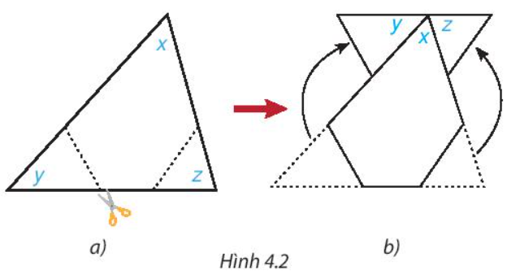

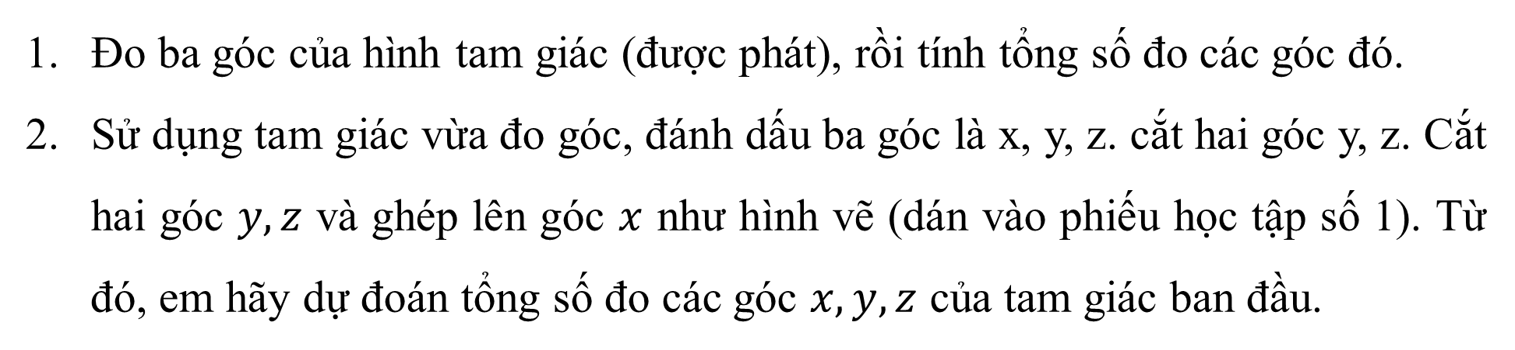
Hoạt động theo nhóm bàn
Hoàn thành phiếu học tập số 1 (thời gian 6 phút)
Đo ba góc của hình tam giác (được phát), rồi tính tổng số đo các góc đó.
Sử dụng tam giác vừa đo góc, đánh dấu ba góc là x, y, z. cắt hai góc y, z. Cắt hai góc $y, z$ và ghép lên góc $x$ như hình vẽ (dán vào phiếu học tập số 1). Từ đó, em hãy dự đoán tổng số đo các góc $x, y, z$ của tam giác ban đầu.

Slide 8
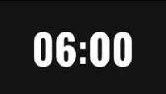
PHIẾU HỌC TẬP SỐ 1
(Hoạt động cặp đôi – thời gian 6 phút)
HĐ1: Đo góc
Số đo góc thứ nhất: ……………
Số đo góc thứ hai: ……………...
Số đo góc thứ ba: ………………
Tổng số đo ba góc của tam giác:………………………….
HĐ2: Cắt ghép các góc trong một tam giác và dán vào bên dưới.

Slide 9

Định lí: Tổng 3 góc trong một tam giác bằng $180°$.

Slide 10
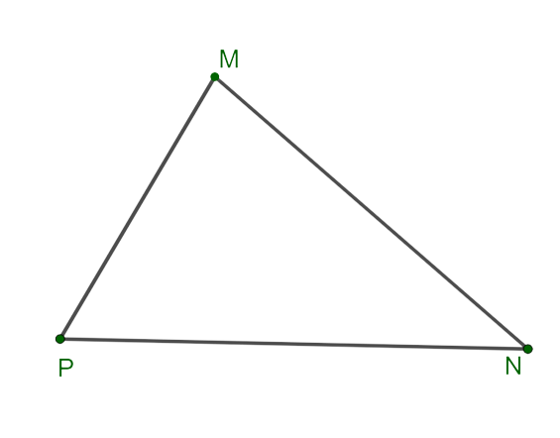

Tổng ba góc trong một tam giác là tổng số đo ba góc trong tam giác đó.

Slide 11

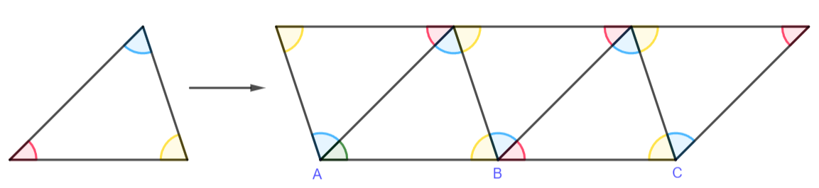
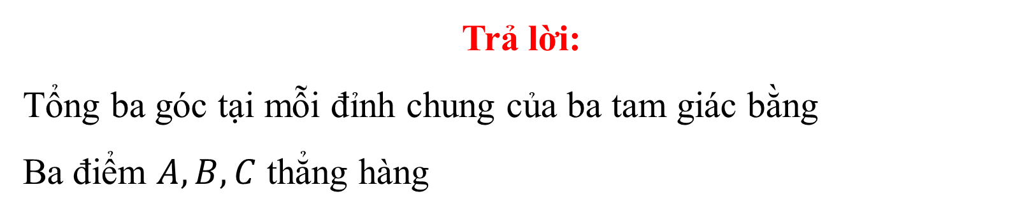
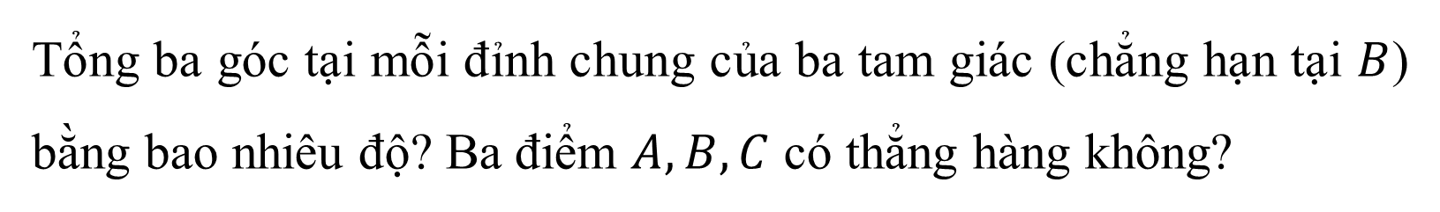
Tổng ba góc tại mỗi đỉnh chung của ba tam giác (chẳng hạn tại $B$) bằng bao nhiêu độ? Ba điểm $A, B, C$ có thẳng hàng không?
Trả lời:
Tổng ba góc tại mỗi đỉnh chung của ba tam giác bằng
Ba điểm $A, B, C$ thẳng hàng

Slide 12

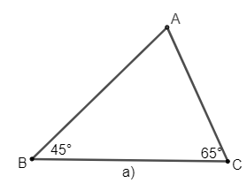
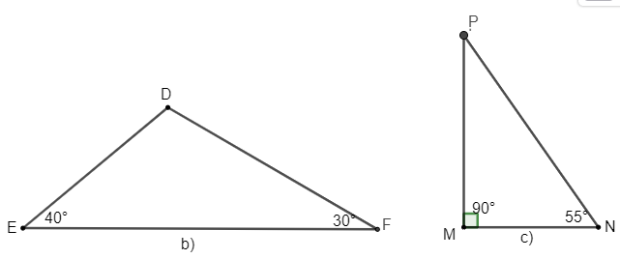
Ví dụ: Tính số đo góc A ở hình sau:
? Tương tự, tính số đo góc D, góc P ở hai hình b, c và hoàn thành phiếu học tập số 2 theo nhóm bàn (thời gian 5 phút):

Slide 13

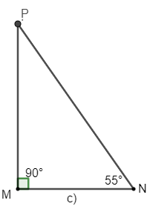
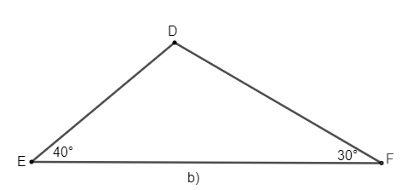
PHIẾU HỌC TẬP SỐ 2
(Hoạt động cặp đôi – thời gian 5 phút)
Tính số đo các góc D và góc P trong hai hình dưới đây:
………………………………………………………………………………………………………………………………………………………………………….. …………………………………………………………………………………………………………………………………………………………………………..
…………………………………………………………………………………………………………………………………………………………………………..
…………………………………………………………………………………………………………………………………………………………………………..
…………………………………………………………………………………………………………………………………………………………………………..

Slide 14
70⁰
35⁰
110⁰
Cạnh góc vuông
Cạnh huyền
Cạnh góc vuông
Có 3 góc đều nhọn
Tam giác nhọn
Có 1 góc tù
Tam giác tù
Có 1 góc vuông
Tam giác vuông

Slide 15





VÒNG QUAY
MAY MẮN
Vỗ tay
Mất lượt
1
2
Quà
Quà
Vỗ tay
1 điểm +
4
3
1 điểm +
Vỗ tay
QUAY

Slide 16
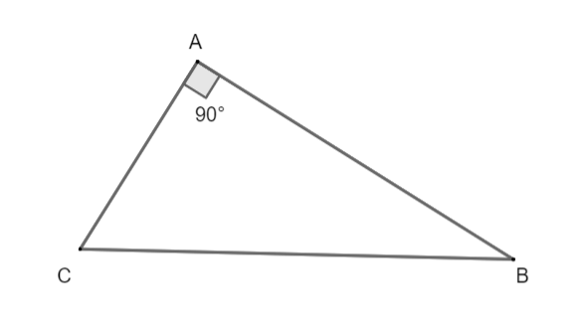


Câu 1
Cho tam giác ABC vuông tại A. Tính tổng hai góc B và C.
A. 40⁰
B. 100⁰
C. 140⁰
D. 90⁰

Slide 17
Câu 2
Chọn câu trả lời sai?
A. Tam giác có một góc vuông là tam giác vuông
B. Tam giác có một góc nhọn là tam giác nhọn
C. Tam giác có một góc tù là
tam giác tù.
D. Tam giác có ba góc nhọn là tam giác nhọn

Slide 18
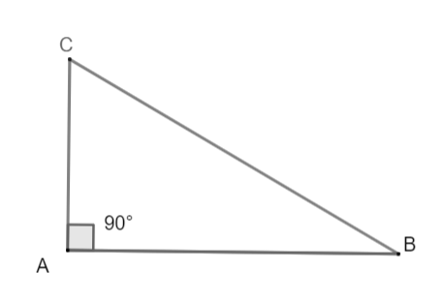
Câu 3
Cho tam giác ABC vuông ở A, góc C bằng hai lần góc B.
Góc B bằng bao nhiêu ?
A. 30⁰
B. 40⁰
C. 50⁰
D. 60⁰

Slide 19
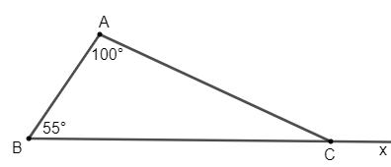
Câu 4
Tính số đo góc ACx trong hình vẽ?
A. 155⁰
B. 25⁰
C. 45⁰
D. 65⁰

Slide 20
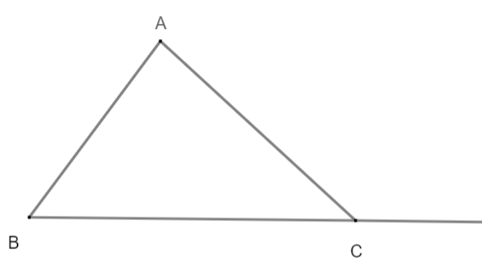
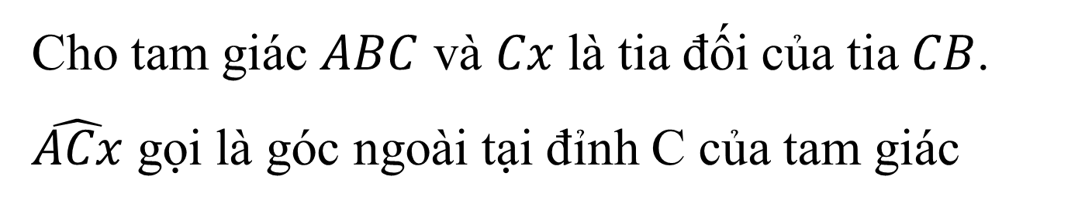
Cho tam giác $ABC$ và $Cx$ là tia đối của tia $CB$.
$\hat{ACx}$ gọi là góc ngoài tại đỉnh C của tam giác
$$\hat{ACx}=\hat{BAC}+\hat{ABC}$$
x

Slide 21
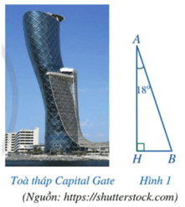
VẬN DỤNG
Bài toán: Toà tháp Capital Gate thuộc Các tiểu vương quốc Ả Rập nghiêng 18 độ so với phương thẳng đứng. Tính đến ngày 01/6/2020 toà tháp này là toà tháp nghiêng nhiều nhất trên thế giới. Hãy tính độ nghiêng của toà tháp so với phương nằm ngang.

Slide 22

HƯỚNG DẪN HỌC Ở NHÀ
Phát biểu và chứng minh định lí tổng ba góc trong một tam giác
Nhận biết các loại tam giác: tù, nhọn, vuông
Tính chất hai góc nhọn của tam giác vuông
Tính chất góc ngoài của tam giác
Làm các bài tập 4.2; 4.3 sgk

Slide 23

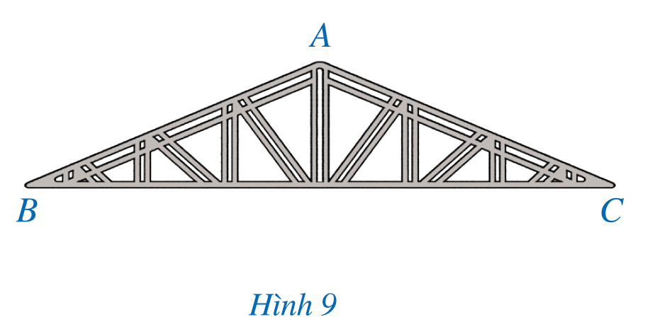
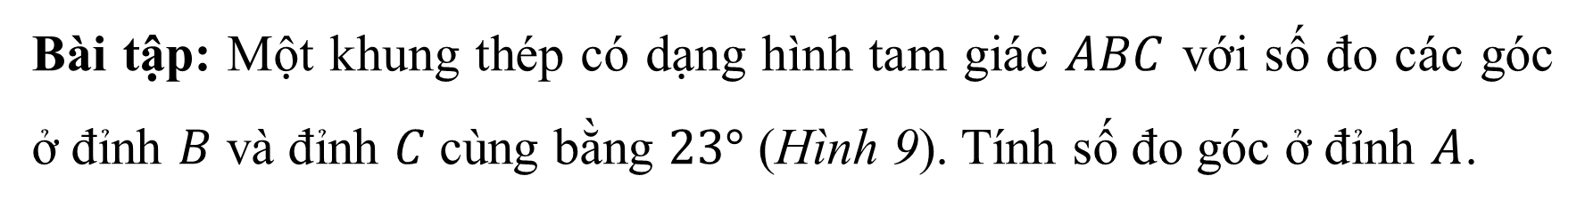
Luyện tập 2
Bài tập: Một khung thép có dạng hình tam giác $ABC$ với số đo các góc ở đỉnh $B$ và đỉnh $C$ cùng bằng $23°$ (Hình 9). Tính số đo góc ở đỉnh $A$.

Slide 24

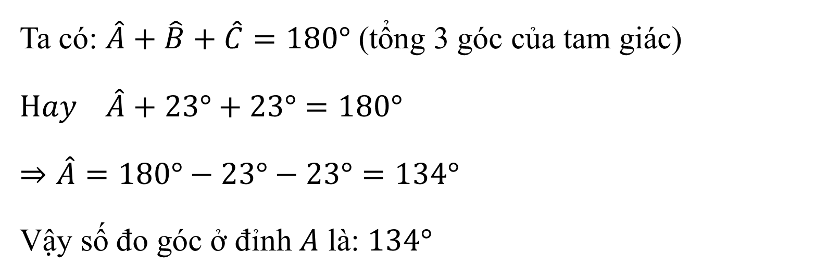
Giải
Ta có: $\hat{A}+\hat{B}+\hat{C}=180°$ (tổng 3 góc của tam giác)
$Hay \hat{A}+23°+23°=180°$
$⇒\hat{A}=180°−23°−23°=134°$
Vậy số đo góc ở đỉnh $A$ là: $134°$

Slide 25


